Slide 1
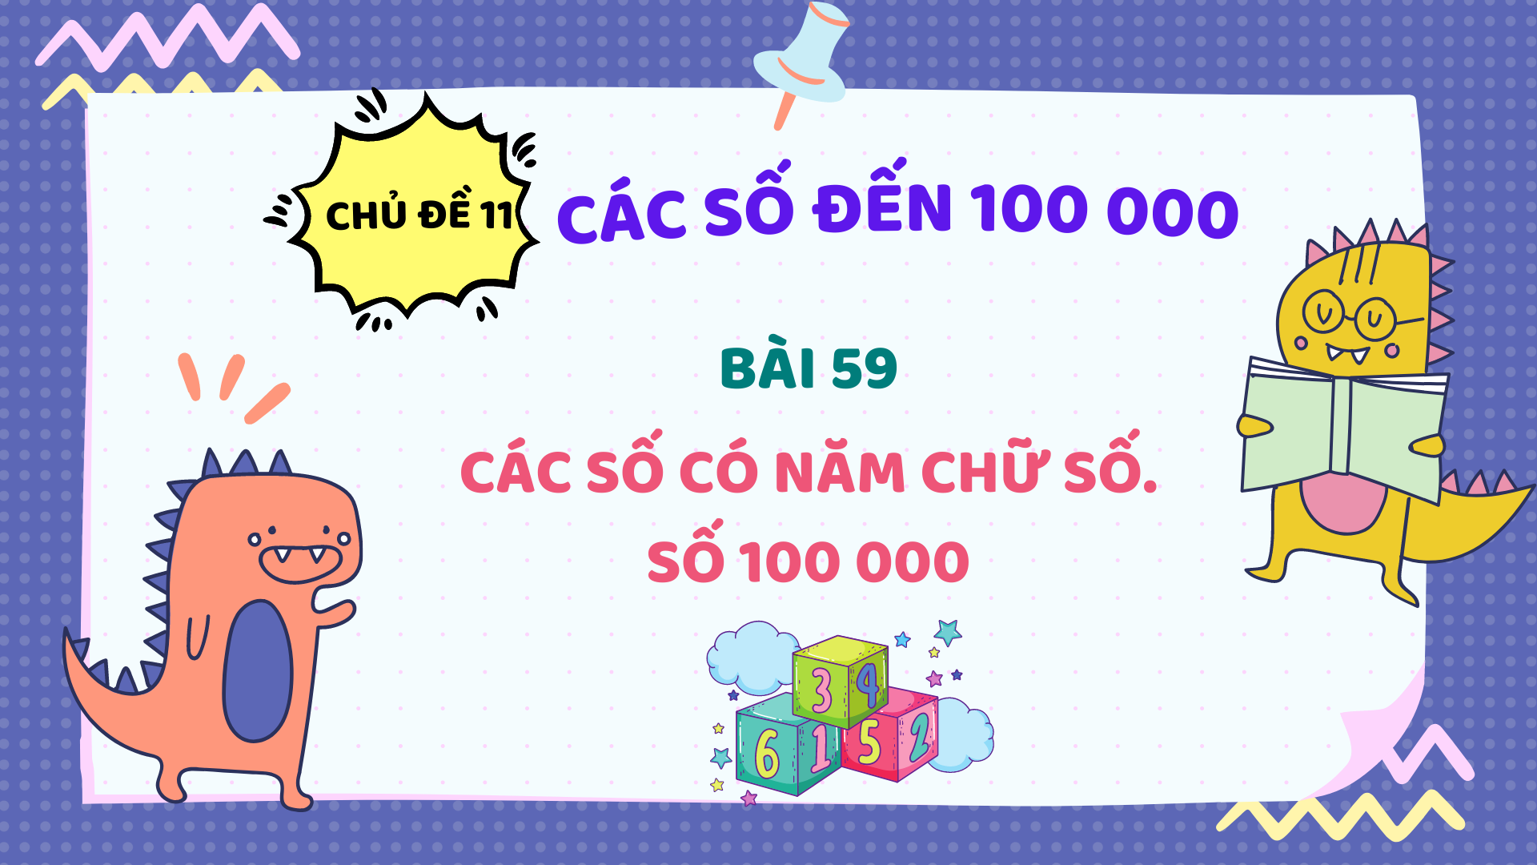

Slide 2
KHÁM PHÁ

Slide 3
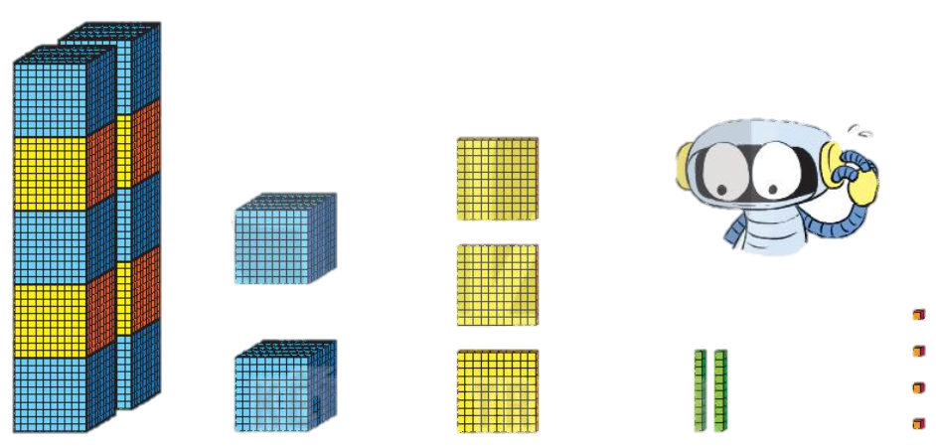
SỐ CÓ NĂM CHỮ SỐ
Notes:
Trong hình, bạn Rô-bốt đang rất bối rối không biết làm thế nào để đếm được các khối lập phương nhỏ. Chúng mình hãy giúp các bạn ấy nhé!
Chúng ta sẽ cùng đếm số khối lập phương nhỏ ở từng cột.
Mỗi khối lập phương lớn có 1 000 khối lập phowng nhỏ, vậy mười khối có 10 000 khối lập phương nhỏ. Nên cô điền được số 10 000 vào cột đầu tiên.

Slide 4
SỐ CÓ NĂM CHỮ SỐ
Hàng chục nghìn | Hàng nghìn | Hàng trăm | Hàng chục | Hàng đơn vị
1
100
1
1 000
100
10
1
10 000
1 000
100
10
1
1
2
3
2
4
Số gồm: 1 chục nghìn, 2 nghìn, 3 trăm, 2 chục và 4 đơn vị.
Viết là: 12 324. Đọc là: Mười hai nghìn ba trăm hai mươi tư.

Slide 5
HOẠT ĐỘNG

Slide 6
01
Hoàn thành bảng sau:
Hàng chục nghìn | Hàng nghìn | Hàng trăm | Hàng chục | Hàng đơn vị | Viết số | Đọc số
5 | 7 | 4 | 6 | 5
 |  |  |  |  | 90 056
 |  |  |  |  |  | năm mươi nghìn sáu trăm linh hai
năm mươi bảy nghìn
bốn trăm sáu mươi lăm
57 465
9
0
0
5
6
chín mươi nghìn không trăm năm mươi sáu
5
0
6
0
2
50 602

Slide 7
02
Số?
36 524
36 525
36 526
36 527
36 528
36 529
36 530
03
Viết số rồi đọc số, biết số đó gồm:
a) 1 chục nghìn, 5 nghìn, 8 trăm, 2 chục và 6 đơn vị.
_______
15 826
32 043
b) 3 chục nghìn, 2 nghìn, 0 trăm, 4 chục và 3 đơn vị.
_______
66 401
c) 6 chục nghìn, 6 nghìn, 4 trăm, 0 chục và 1 đơn vị.
_______
27 340
d) 2 chục nghìn, 7 nghìn, 3 trăm, 4 chục và 0 đơn vị.
_______
Notes:
Số liền sau số 36 527 là số nào?

Slide 8
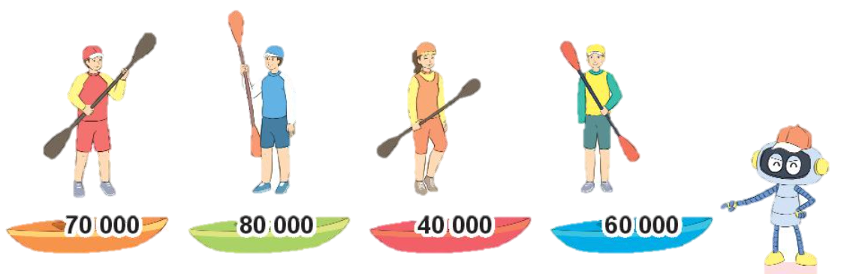
04
Chọn số thích hợp với cách đọc.
Bốn mươi nghìn
Tám mươi nghìn
Sáu mươi nghìn
Bảy mươi nghìn
Đây là các số tròn chục nghìn.

Slide 9
KHÁM PHÁ

Slide 10
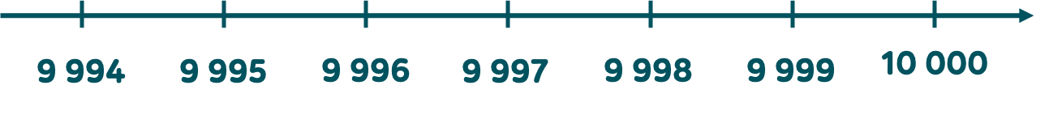
SỐ 100 000
10 000
10 000
10 000
10 000
10 000
10 000
10 000
10 000
10 000
10 000
100 000
Đọc là: Một trăm nghìn
99 994
99 995
99 996
99 997
99 998
99 999
100 000

Slide 11
HOẠT ĐỘNG

Slide 12

01
Chọn số thích hợp với cách đọc.
Ba mươi sáu nghìn không trăm bảy mươi tư
Hai mươi chín nghìn một trăm bốn mươi lăm
Tám mươi nghìn một trăm linh tư
Một trăm nghìn
36 074
29 145
80 104
100 000

Slide 13
02
a) Số liền trước của số 13 450 là số nào?
13 449
_______
90 001
b) Số liền sau của số 90 000 là số nào?
_______
c) Số liền trước của số 10 001 là số nào?
10 000
_______
d) Số liền sau của số 99 999 là số nào?
100 000
__________

Slide 14
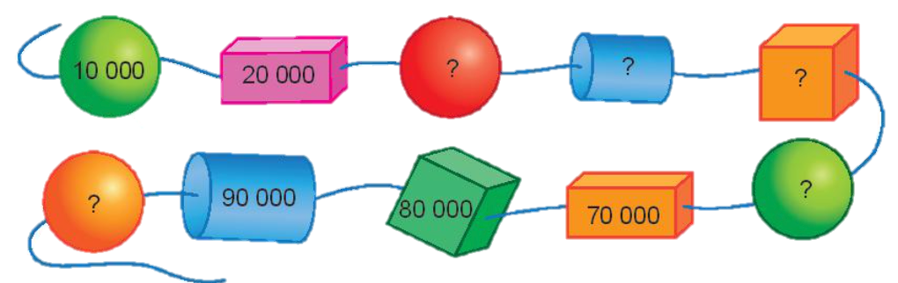
03
Số?
30 000
40 000
50 000
60 000
100 000

Slide 15
LUYỆN TẬP

Slide 16
01
Chọn câu trả lời đúng.
Số nào dưới đây có chữ số hàng chục nghìn là 1?
A. 1 000
B. 100 000
C. 100
D. 10 000

Slide 17
02
Số?
a) 54 766 = 50 000 + + 700 + 60 + 6
4 000
10 000
b) 15 000 = + 5 000
50
c) 37 059 = 30 000 + 7 000 + + 9
d) 76 205 = 70 000 + 6 000 + 200 +
5

Slide 18
03
Đ, S?
Trong hội chợ Tết, bác Đức, bác Trí và chú Dũng bốc thăm mã số trúng thưởng. Trong thùng còn lại năm số từ 13 820 đến 13 824. Bác Đức bốc được số 13 824.
Như vậy:
a) Bác Trí không thể bốc được số 13 819.
b) Chú Dũng chắc chắn bốc được số 13 824.
c) Chú Dũng có thể bốc được số 13 822.

Slide 19
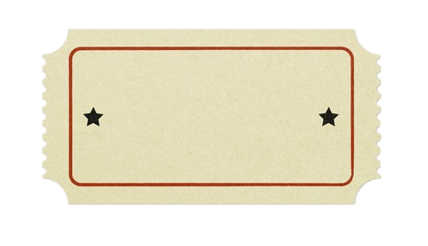
03
Đ, S?
Trong hội chợ Tết, bác Đức, bác Trí và chú Dũng bốc thăm mã số trúng thưởng. Trong thùng còn lại năm số từ 13 820 đến 13 824. Bác Đức bốc được số 13 824.
Như vậy:
a) Bác Trí không thể bốc được số 13 819.
Đ
13 820
13 821
13 822
13 823
13 824
Bác Đức

Slide 20
03
Đ, S?
Trong hội chợ Tết, bác Đức, bác Trí và chú Dũng bốc thăm mã số trúng thưởng. Trong thùng còn lại năm số từ 13 820 đến 13 824. Bác Đức bốc được số 13 824.
Như vậy:
b) Chú Dũng chắc chắn bốc được số 13 824.
S
13 820
13 821
13 822
13 823
13 824
Bác Đức

Slide 21
03
Đ, S?
Trong hội chợ Tết, bác Đức, bác Trí và chú Dũng bốc thăm mã số trúng thưởng. Trong thùng còn lại năm số từ 13 820 đến 13 824. Bác Đức bốc được số 13 824.
Như vậy:
c) Chú Dũng có thể bốc được số 13 822.
Đ
13 820
13 821
13 822
13 823
13 824
Bác Đức

Slide 22
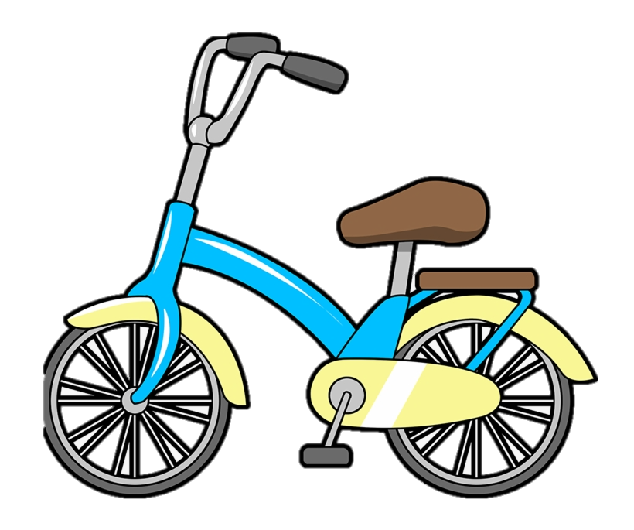
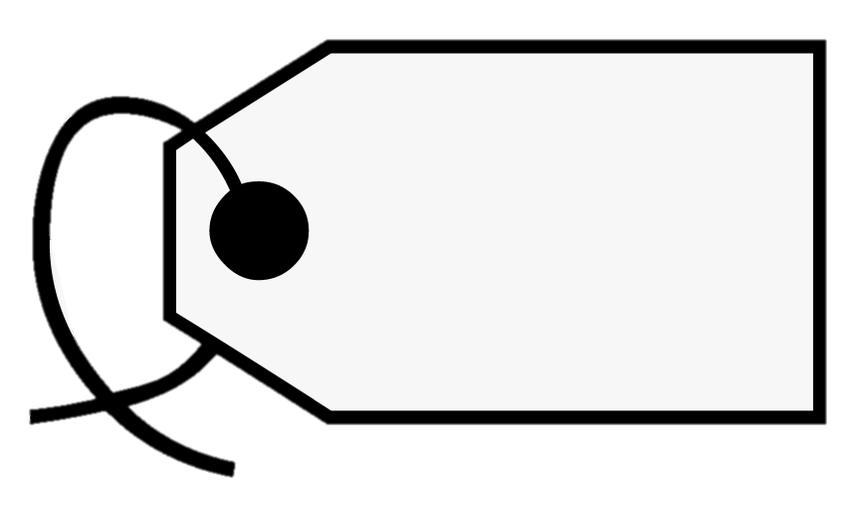
04
Người ta đóng số lên các khung xe đạp. Các khung xe đạp đã được đóng số từ 1 đến 99 997. Hỏi ba khung xe tiếp theo sẽ được đóng số nào?
99 998
99 999
100 000

Slide 23
LUYỆN TẬP

Slide 24
01
Chọn cách đọc thích hợp với số.
12 456
12 156
8 999
22 015
Hai mươi hai nghìn không trăm mười lăm.
Mười hai nghìn bốn trăm năm mươi sáu.
Mười hai nghìn một trăm năm mươi sáu.
Tám nghìn chín trăm chín mươi chín.

Slide 25

02
a) Số?
10 000
15 000
20 000
25 000
30 000
35 000
b) Trong các số trên, số nào là số tròn chục nghìn?

Slide 26
03
Chọn câu trả lời đúng.
Bạn An đố Mai tìm một số từ bốn số cho trước 64 301, 80 458, 82 361, 83 405, biết rằng:
- Hàng chục nghìn của số cần tìm là 8.
- Nếu làm tròn số cần tìm đến hàng chục thì chữ số hàng chục của số làm tròn là 6.
- Nếu làm tròn số cần tìm đến hàng trăm thì chữ số hàng trăm của số làm tròn là 4.
A. 64 301
B. 80 458
C. 82 361
D. 83 405

Slide 27
03
Chọn câu trả lời đúng.
Bạn An đố Mai tìm một số từ bốn số cho trước 64 301, 80 458, 82 361, 83 405, biết rằng:
- Hàng chục nghìn của số cần tìm là 8.
- Nếu làm tròn số cần tìm đến hàng chục thì chữ số hàng chục của số làm tròn là 6.
- Nếu làm tròn số cần tìm đến hàng trăm thì chữ số hàng trăm của số làm tròn là 4.
A. 64 301
B. 80 458
C. 82 361
D. 83 405

Slide 28
03
Chọn câu trả lời đúng.
Bạn An đố Mai tìm một số từ bốn số cho trước 64 301, 80 458, 82 361, 83 405, biết rằng:
- Nếu làm tròn số cần tìm đến hàng chục thì chữ số hàng chục của số làm tròn là 6.
- Nếu làm tròn số cần tìm đến hàng trăm thì chữ số hàng trăm của số làm tròn là 4.
B. 80 458
C. 82 361
D. 83 405

Slide 29
03
Chọn câu trả lời đúng.
Bạn An đố Mai tìm một số từ bốn số cho trước 64 301, 80 458, 82 361, 83 405, biết rằng:
- Nếu làm tròn số cần tìm đến hàng trăm thì chữ số hàng trăm của số làm tròn là 4.
B. 80 458
C. 82 361

Slide 30
Xin chào!

